Slide 1
Finansowanie rozwoju gospodarczego
WYKŁAD 11
20.06.2010

Slide 2
Plan wykładu
  Finansowanie rozwoju: oszczędności wewnętrzne vs. finansowanie zewnętrzne
  Oficjalna pomoc rozwojowa (ODA)
  Inne źródła finansowania zewnętrznego
    Pożyczki komercyjne
    Inwestycje portfelowe
    Inwestycje bezpośrednie
    Pomoc NGOs
  Transfery prywatne (remittances)
  Mikrofinanse
  Zadłużenie zagraniczne państw rozwijających się

Slide 3
1. Finansowanie rozwoju gospodarczego
Zasoby finansowe są warunkiem koniecznym, lecz nie wystarczającym do zwalczenia luki rozwojowej;
Większość środków na cele rozwojowe pochodzi ze źródeł wewnętrznych;
Problem państw najbiedniejszych: niedostateczne oszczędności wewnętrzne (błędne koło ubóstwa);
Społeczność międzynarodowa przez 60 lat wypracowała szereg sposobów finansowania rozwoju.

Slide 4
2. Oficjalna pomoc rozwojowa
Od lat 50. XX wieku pomoc dla państw rozwijających się
Główna instytucja: Development Assistance Committe przy OECD
ODA: Official Development Assistance
Dla państw w okresie transformacji: OA (Official Assistance)
DEFINICJA (3 warunki)
  Źródła oficjalne
  Przeznaczona na cele rozwojowe
  Min. 25% grantu
  Dodatkowo: beneficjent na liście biorców DAC
Pomoc rozwojowa ≠ pomoc humanitarna.

Slide 5
Formy pomocy rozwojowej
Finansowa
  Darowizny
  Kredyty
  Umorzenie długów
Rzeczowa
  Dobra konsumpcyjne
  Dobra inwestycyjne
  Pomoc żywnościowa
Techniczna
  Szkolenia
  Doradztwo
  Ekspertyzy

Slide 6
Transfery pomocowe
Lata powojenne: 5-6 mlrd USD/rok
Znaczny wzrost w latach 80. XX wieku (realizacja postanowień consensusu waszyngtońskiego);
Rozczarowanie efektywnością w latach 90. XX wieku;
Wzrost nakładów od czasu przyjęcia Deklaracji Milenijnej – około 50 mlrd USD/rok dodatkowo potrzebne do realizacji;
Ponad 100 mlrd/rok

Slide 7
Porozumienie z Monterrey
Marzec 2002: Międzynarodowa Konferencja ONZ ds. Finansowania Rozwoju w Monterrey w Meksyku;
Zobowiązanie się państw rozwiniętych i rozwijających się do partnerstwa na rzecz rozwoju poprzez m.in. mobilizowanie krajowych zasobów, przyciąganie międzynarodowego kapitału, promowanie międzynarodowej wymiany handlowej będącej motorem rozwoju, intensyfikację międzynarodowej współpracy finansowej i technicznej na rzecz rozwoju, trwałe finansowanie długu i umorzenie zewnętrznego zadłużenia oraz zwiększenie spójności i zgodności międzynarodowych systemów monetarnych, finansowych i handlowych;
Państwa rozwijające uznają 0,7% PKB jako minimalny poziom poziom pomocy umożliwiający wyjście z biedy krajom najmniej rozwiniętym i realizację Milenijnych Celow Rozwoju.

Slide 8
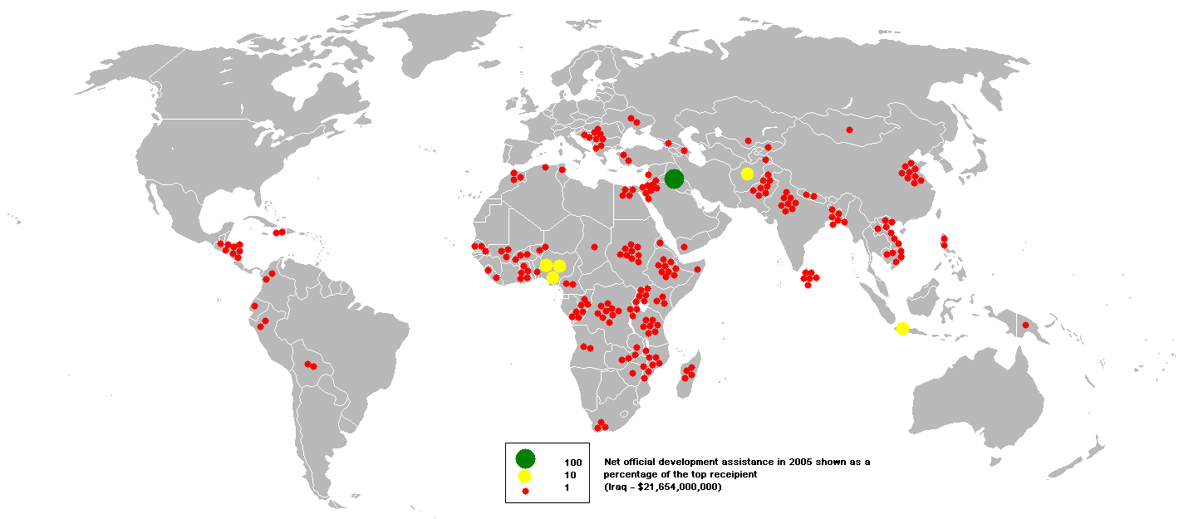
Beneficjenci ODA

Slide 9
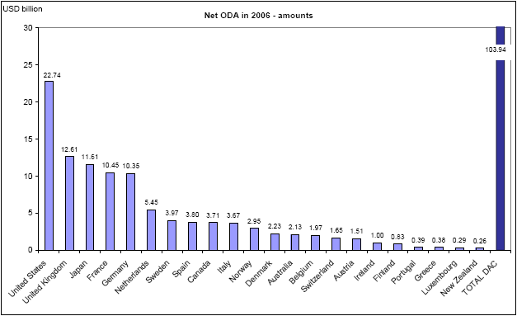
Dawcy ODA (wartości)

Slide 10
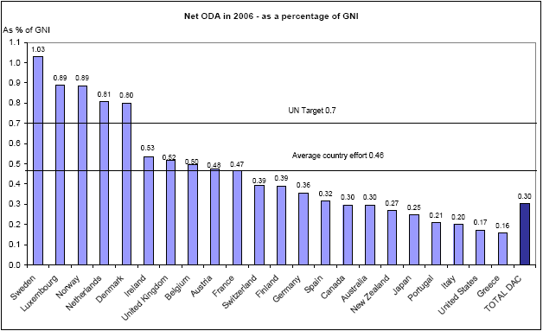
Dawcy ODA (% PKB)

Slide 11
3. Inne źródła kapitału
Ostatnie lata: 600-700 mlrd USD/rok przepływów kapitału prywatnego;
Pożyczki komercyjne:
  Duża rola w latach 70. XX wieku
  Zwiększyły koszta finansowania zewnętrznego
  Pozbawione ‘conditionalities’
  Ostatnia tendencja: emisja obligacji (dostępne dla nielicznych)
Inwestycje portfelowe:
  Wrażliwe na cykle koniunkturalne
  Ponad 100 mlrd USD/rok do państw rozwijających się
  Raczej zjawisko negatywne
  Kapitał spekulacyjny

Slide 12
Inwestycje bezpośrednie:
  Od początku lat 90. XX wieku najważniejsze źródło kapitały dla państw rozwijających się
  Podwojenie w latach 1998-2006 (do 325 mlrd USD)
  Najlepsze źródło kapitału zagranicznego
  Ale: kwestia korporacji transnarodowych…
Granty organizacji pozarządowych:
  W 1970 roku mniej niż 0,2% łącznej ODA, obecnie niemal 15% wartości ODA (DAC)
  Głównie organizacje amerykańskie i niemieckie
  Ponad 15 mlrd USD/rok
  Zazwyczaj bardzo efektywne źródło finansowania
  Często współpraca z organizacjami międzynarodowymi

Slide 13
4. Transfery prywatne
Obecnie najefektywniejsze źródło finansowania rozwoju
Największy wzrost znaczenia przez ostatnie 20 lat
Związane z migracjami międzynarodowymi i przepływem kapitału
Przeciwcykliczne i nie powodują zwiększania zadłużenia
Ponad 300 mlrd USD/rok
Nieformalne systemy transferu kapitału (hawala)

Slide 14
5. Mikrofinanse
oferowanie podstawowych usług finansowych – pożyczek, lokat oszczędnościowych czy ubezpieczeń – osobom o niskich dochodach, dotkniętym zjawiskiem wykluczenia finansowego;
Świadczeniem usług mikrofinansowych zajmują się wyspecjalizowane instytucje sektora bankowego (banki spółdzielcze, komercyjne, mikrofinansowe lub oszczędnościowe) i pozabankowego (spółdzielnie finansowe, organizacje typu non-profit, organizacje pozarządowe)
Najbardziej znana usługa: mikrokredyt;
Najbardziej znany bank: Grameen Bank w Bangladeszu.

Slide 15
6. Zadłużenie zagraniczne
Problem narastający od kryzysu naftowego w latach 70. XX wieku
W latach 80. XX wieku większość inicjatyw ukierunkowana na zwalczenie kryzysu zadłużeniowego w państwach o średnim dochodzie (plany Baker’a i Brady’ego);
Obecnie najostrzejszy problem to państwa najbiedniejsze

Slide 16
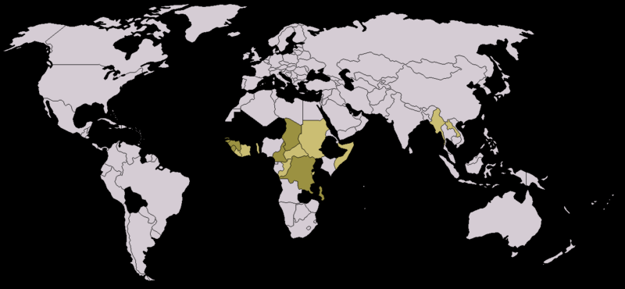
HIPC

